Slide 1
인터페이스 구현
수행평가 실습보고서
2022/12/19 박가영

Slide 2

목차
table of contents
1
문제1. 프로젝트 Export
2
문제2. 배포서버 업로드
및 테스트
3
문제3.프로젝트 배포
테스트

Slide 3
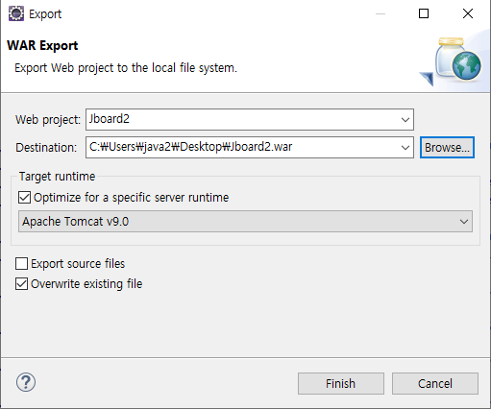
Part 1
문제1-프로젝트 Export
문제1
프로젝트 구조 : Jboard2
배포환경 : Java11, JSP, Tomcat9, MySQL8
예제 입력
3
예제 출력
*
**
***
예제 입력
5
예제 출력
*
**
***
****
*****
3, 내용을 입력하세요

Slide 4
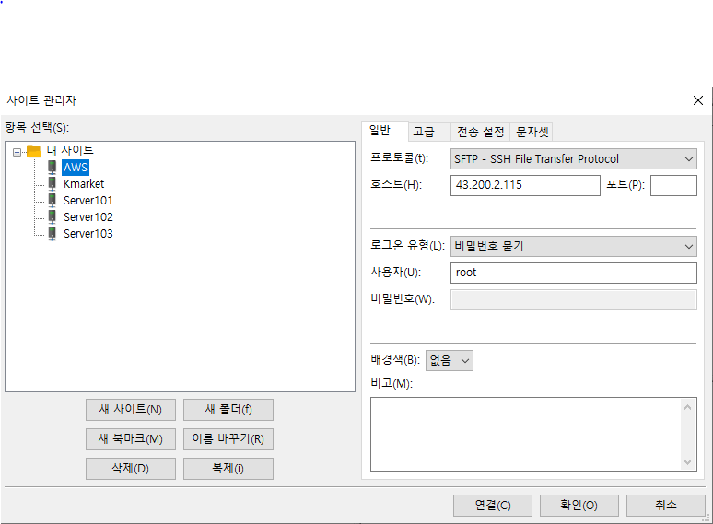
Part 2
문제2-배포서버 업로드 및 테스트
예제 입력
3
예제 출력
*
**
***
예제 입력
5
예제 출력
*
**
***
****
*****
문제2
- student(학생) 목록 화면 구현
3, 내용을 입하세요

Slide 5
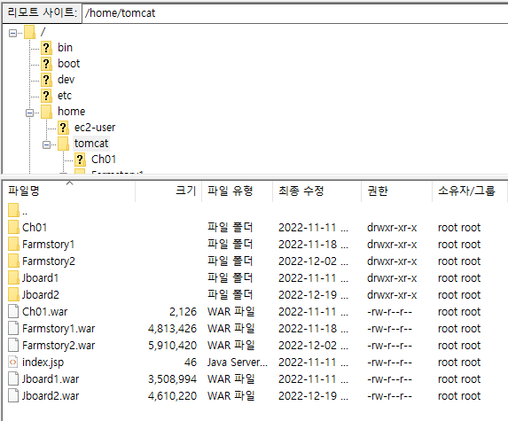
Part 2
문제2-배포서버 업로드 및 테스트
예제 입력
3
예제 출력
*
**
***
예제 입력
5
예제 출력
*
**
***
****
*****
문제2
- student(학생) 목록 화면 구현
3, 내용을 입하세요

Slide 6
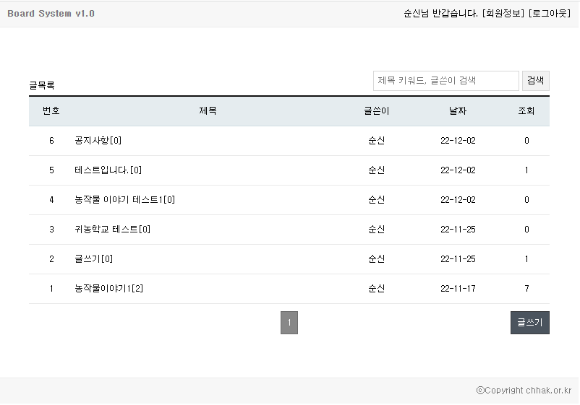
Part 3
문제3-프로젝트 배포 테스트
배포주소
:http://43.200.2.115:8080/Jboard2/
3, 내용을 입력하세요

Slide 7
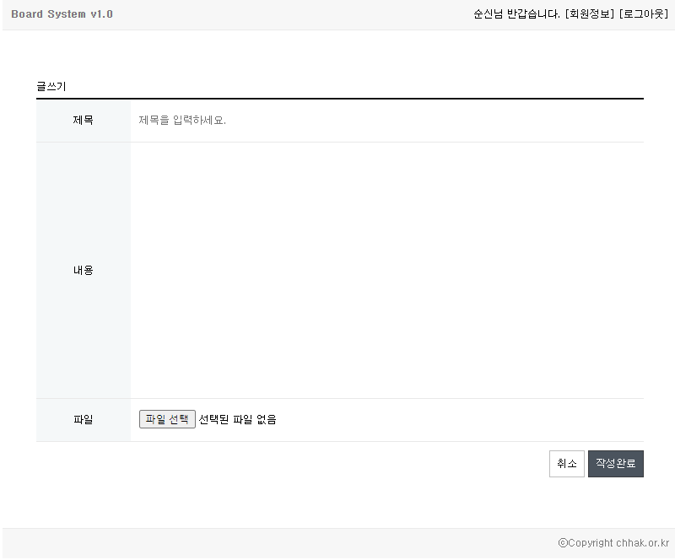
Part 3
문제3-프로젝트 배포 테스트
3, 내용을 입력하세요

Slide 8
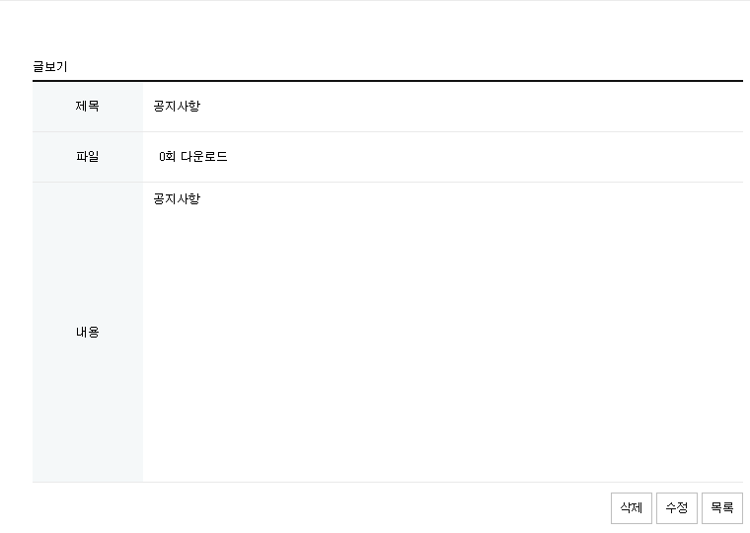
Part 3
문제3-프로젝트 배포 테스트
3, 내용을 입력하세요

Slide 9
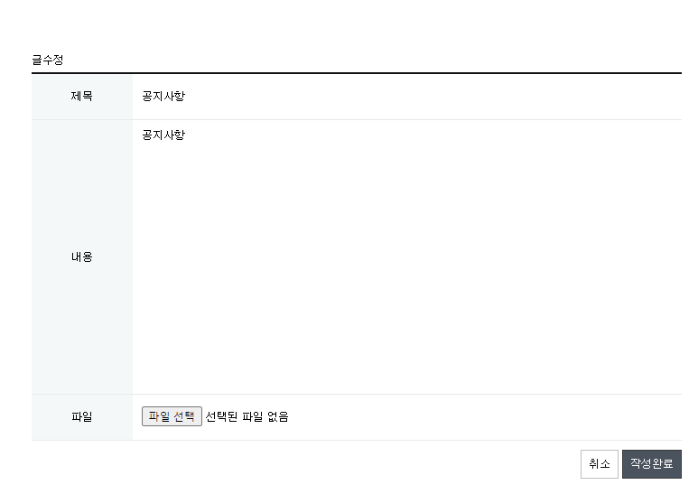
Part 3
문제3-프로젝트 배포 테스트
3, 내용을 입력하세요

Slide 10
이상으로 보고서를 마치겠습니다. 감사합니다.

